Slide 1
Trockener Sommer 2018: Welches Auswirkungen hatte die „Dürre“ für die Schafhalter und wie wird politisch geholfen
Stefan Weber LLH-Wetzlar

Slide 2
Dürrehilfe
Witterungsverlauf 2017/18
Situation Schafhalter
Zielsetzung und Zuwendungszweck
Ablauf des Verfahrens
Voraussetzungen für eine Antragsstellung
Vorstellen der Antragsformulare
Prüfkriterien Berechnung des Dürreschadens
Nachweis- und Mitwirkungspflichten

Slide 3
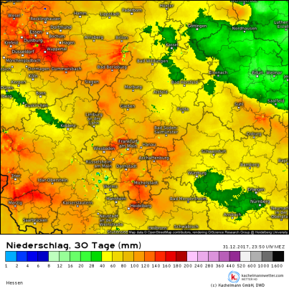
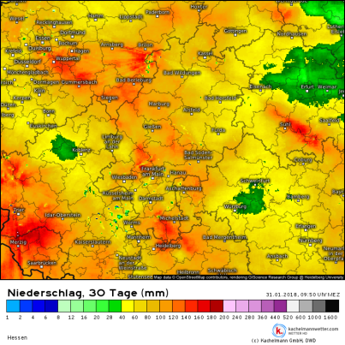
Witterung Herbst Winter 2017/18
Niederschlag Dezember 2017
Niederschlag Januar 2018
→ Sehr nasser Winter 2017/18

Slide 4
Witterungsverlauf Vegetation 2018
Durchschnittlicher Niederschlag pro Monat in Hessen von September 2017 – September 2018
Daten: DWD
+42
+70
+23
-45
-54
+8
-10
-44
-9
+15
-13
-6
-27

Slide 5
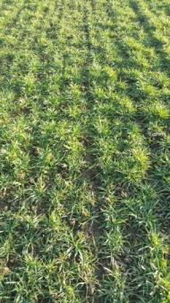
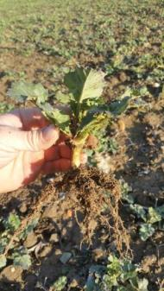
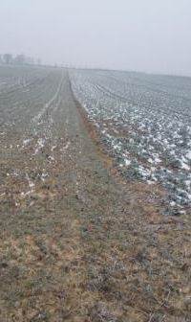
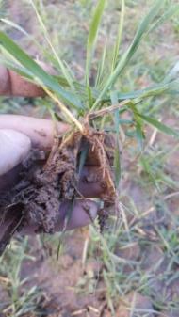
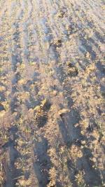
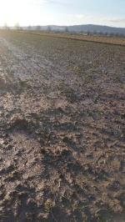
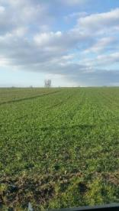
Situation Frühjahr 2018

Slide 6
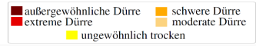
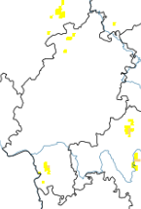
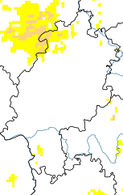
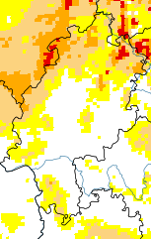
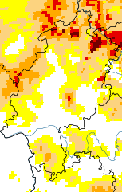
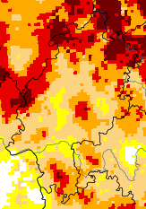
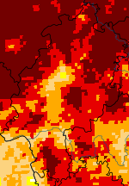
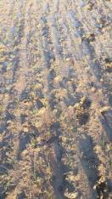
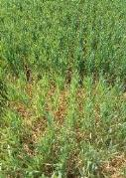
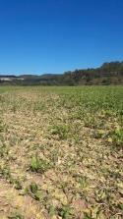

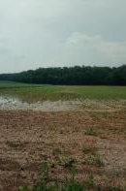
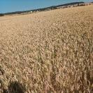
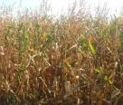
Auswirkungen der Witterung 2018
28.02.2018
30.04.2018
31.05.2018
30.06.2018
31.07.2018
31.08.2018
Quellenangabe: www.ufz.de/duerremonitor, Daten basieren auf Zink et al.

Slide 7
Situation Vegetation 2018 deutschlandweit
Quelle: DWD; Trockenheit in Deutschland 2018

Slide 8
Situation Vegetation 2018 Hessen
Quelle: DWD; Trockenheit in Deutschland 2018

Slide 9
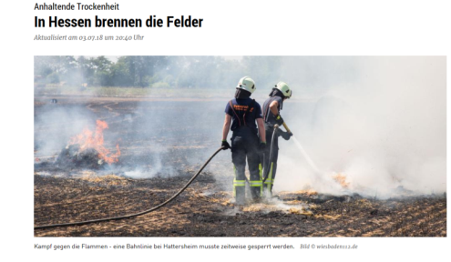
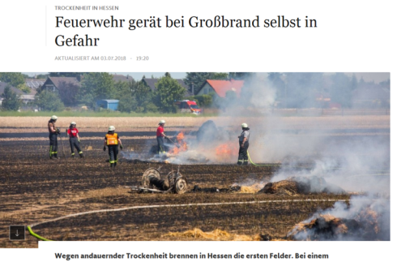
Auswirkungen der Dürre in Hessen
www.Hessenschau.de
www.FAZ.net

Slide 10
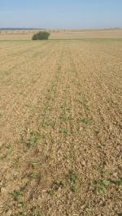
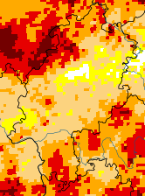
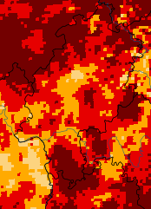
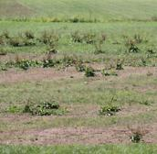
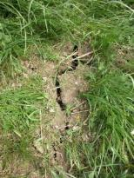
Aktuelle Situation
15.10.2018
Bodenschicht bis 25 cm
15.10.2018
Bodenschicht bis ca. 1,8 m

Slide 11
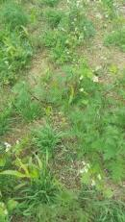
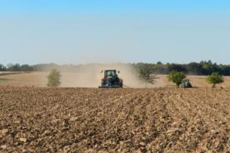
Aktuelle Situation
Niederschläge Ende September haben die Situation nicht entspannt
Weiterhin sehr trocken
Grasnarben haben sich trotz Niederschlägen noch nicht erholt
Zwischenfrüchte, die zur Futternutzung angebaut wurden,
haben sich nicht entwickeln können
Winterrapsanbau wurde stark eingeschränkt
    Der gedrillte Winterraps entwickelt sich nur sehr zögerlich Überwinterung sehr fraglich
    Wintergerste läuft zum Teil sehr heterogen auf
    Winterweizenaussaat in trockene Böden

Slide 12
Situation der Schafhalter
Erste Schnitt brachte noch gute Ergebnisse (Silage).
zweite Schnitt deutlich unterdurchschnittlich (Silage).
Weitere Schnitte nicht möglich.
Erster Heuschnitt teilweise schon unterdurchschnittliche Erträge (weniger Untergräser)
Keine Folgeschnitte (Heu)
Sehr geringer bis kein Auflauf von Ausfallgetreide/Raps nach der Ernte
Kein nutzbarer Zwischenfruchtanbau möglich
Stilllegungsflächen trotz Freigabe nur bedingt nutzbar
Folge:
Auf den Weiden musste bereits im Sommer zugefüttert werden.

Slide 13
Situation der Schafhalter
Futtersituation ist stark angespannt.
Ersatzfuttermittel sind, wenn überhaupt verfügbar, teuer
Größere Transportwege müssen in Kauf genommen werden
Wanderschäfereien müssen ihren Aktionsradius erheblich ausdehnen
Weitere Entwicklung ungewiss

Slide 14
Situation der Schafhalter
Anpassungsstrategien:
Futterzukauf
Nachteil: Teuer, Verfügbarkeit, Transport
Vorteil: Erlöse können stabil gehalten werden
Viehabstockung
Nachteil: Erlössituation schlecht, Verlust von Zuchtmaterial, Schaden durch fehlende Nachzucht im Folgejahr
Vorteil: Liquidität steigt kurzfristig, schnelle Anpassung möglich

Slide 15
Situation der Schafhalter
Maßnahmen:
Futterbilanz erstellen
Informieren Sie sich über geeignete Alternativrationen
Markt für Futtermittel beobachten
Selektion
Kontakt zu Landwirten aufnehmen die evtl. noch einen Umbruch der Winterfrüchte in Betracht ziehen
Grünland beobachten ggf. Nach- oder Neueinsaat in Betracht ziehen

Slide 16
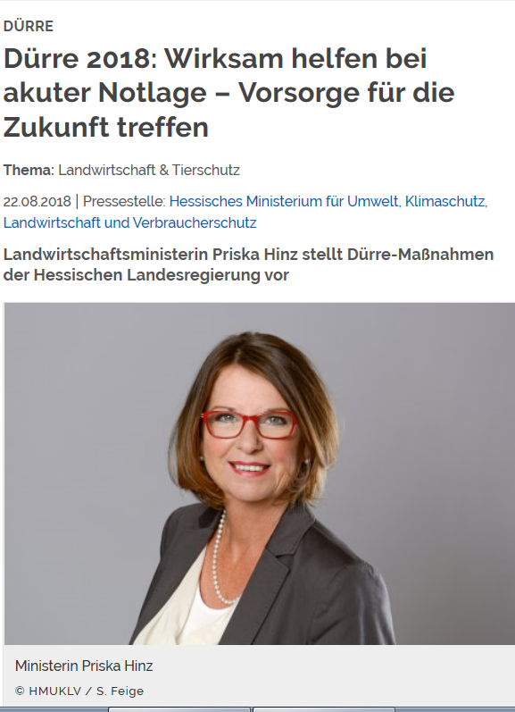
Dürrehilfe
Zielsetzung und Zuwendungszweck des Dürrehilfsprogramms
Feststellung: Dürre im Jahr 2018 ist ein außergewöhnliches Naturereignis.
Hat in vielen ldw. Betrieben Schäden verursacht, die zu einer Existenzgefährdung führen können.
Daher staatliche Zuwendungen zur Bewältigung der durch die Dürre verursachten Schäden in der Land- und Forstwirtschaft.
Billigkeitsleistung dient dem Teilausgleich der Schäden.
Notes:
Bund 170 Mio plus Länder 170 Mio € (340 Mio €) Hessen insgesamt 17,8 Mio €

Slide 17
Dürrehilfe
Wer kann den Antrag stellen?
Landwirtschaftliche Betriebe mit Sitz in Hessen,
die von der Dürre besonders stark betroffen und
dadurch in akute Existenznot geraten sind und
diese Lage aus eigener Kraft nicht bewältigen können.

Slide 18
Dürrehilfe
Wer kann den Antrag stellen?
In der Existenz gefährdete Unternehmen:
  Kleinstunternehmen, kleine und mittlere Unternehmen, deren Geschäftstätigkeit die Primärproduktion landwirtschaftlicher Erzeugnisse einschließlich Imkerei und Wanderschäferei umfasst.
Existenzgefährdung liegt vor wenn:
  die Weiterbewirtschaftung nach Inanspruchnahme anderer Fördermittel im nächsten Wirtschaftsjahr nicht gewährleistet ist.
  Muss anhand geeigneter Unterlagen nachgewiesen werden.
Notes:
Mittlere Unternehmen < 250 MA und Jahresumsatz <50 Mio.

Slide 19
Dürrehilfe
Ablauf des Verfahrens
1. Antrag
Antragstellung 29.10.-23.11.2018
Bei der zuständigen Bewilligungsstelle
2. Erstprüfung
Erstprüfung durch Bewilligungsstelle
Ggf. Nachforderung von Unterlagen
3. Auszahlung Vorschuss
Vorschussbescheid
Auszahlung Ende Dezember 2018
4. Prüfung durch LLH
Detaillierte Überprüfung des errechneten Naturalrückganges und des berechneten Dürreschadens
5. Finale Prüfung
Vorlage BF-Abschluss 2018/19 (und ggf. ergänzender Rechnungsbelege)
Abgleich mit den Schätzwerten
6. Finale Zahlung
Restzahlung
Rückforderung
Abschlussbescheid

Slide 20
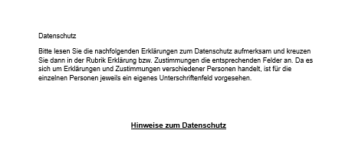
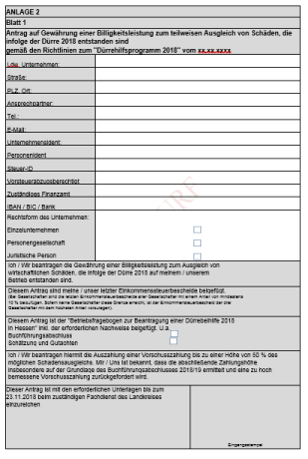
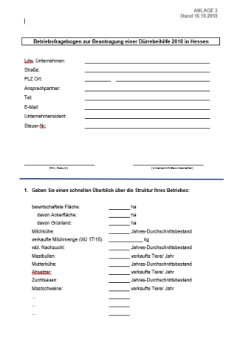
Dürrehilfe - Der Antrag

Slide 21
Der Betriebsfragebogen
Voraussetzung
Naturalertragsrückgang > 30%
Prosperitätsgrenze (90.000/ 120.000 pos. Einkünfte)
Gewerbliches nichtlandwirtschaftliches
Einkommen < 35%
Beteiligung öffentliche Hand < 25%
kurzfristig zumutbar verwertbares Privatvermögen
Berechnung Cash Flow III
kein auch ohne Dürre existenzgefährdeter Betrieb

Slide 22
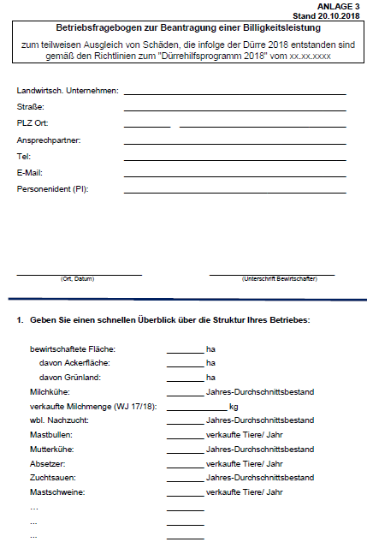
Der Betriebsfragebogen
Adresseingabe analog zum Gemeinsamen Antrag.

Slide 23
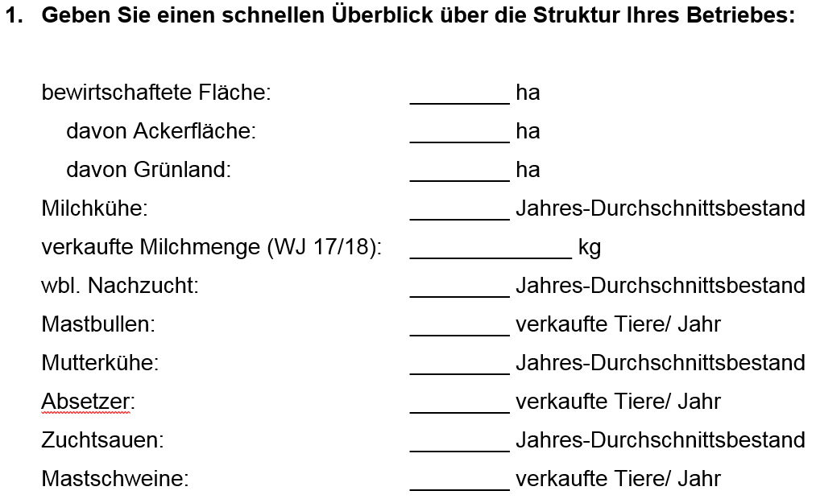
Der Betriebsfragebogen
Warum fragen wir das?
Dem Bearbeiter soll ein schneller Überblick gegeben werden, um was für einen Betrieb es sich handelt.
Darüber hinaus werden die Angaben auch für die Plausibilität der weiteren Angaben im Verfahren benötigt.
Die Angaben sind aus der Bilanz 2017/18 zu entnehmen (nicht aus dem Agrarantrag)

Slide 24
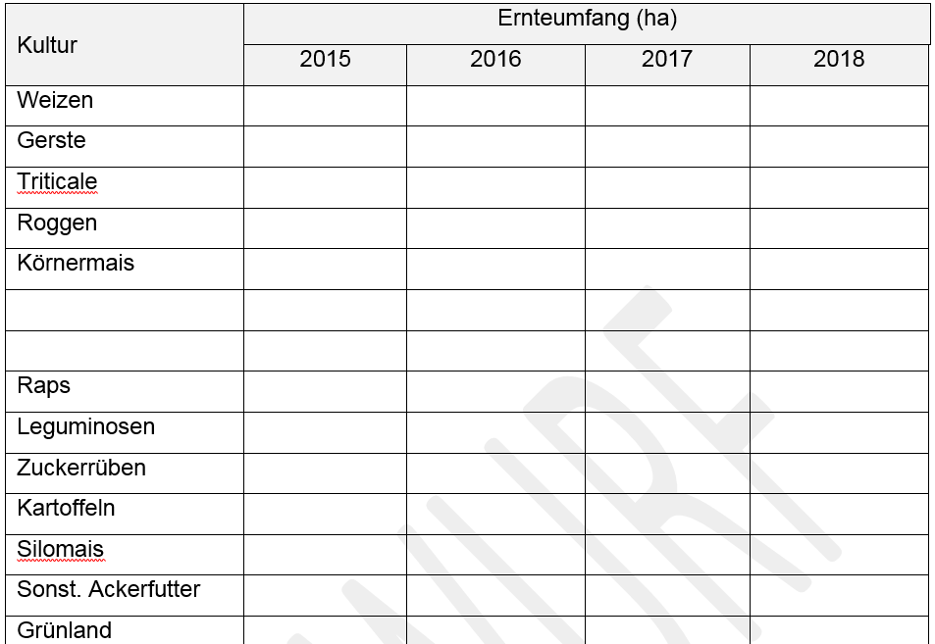
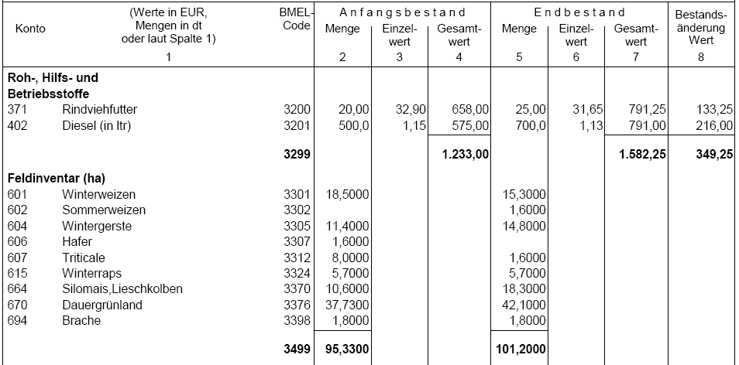
Der Betriebsfragebogen
Warum fragen wir das?
Diese Angaben sind wichtig für die Betroffenheitsberechnung. Die Angaben werden benötigt, um den Durchschnittsertrag der jeweiligen Kultur im Erntejahr feststellen zu können.
Die Flächen sind dem Jahresabschluss zu entnehmen.
Vorsicht!!! Die Anbaufläche eines Wirtschaftsjahrs ist nicht gleich der Erntefläche
Die Angaben sind im JA in der Regel unter „Bewertung der Vorräte“ zu finden.
Bilanz 2017/18
Notes:
drei aus fünf Wirtschaftsjahre 2013/14, 2014/15, 2015/16, 2016/17, 2017/18

Slide 25
Der Betriebsfragebogen
Alternativ zum dreijährigen Ernte-Referenzzeitraum 2015-2017 können auch die letzten 5 Erntejahre unter Ausschluss des besten und schlechtesten Erntejahres herangezogen werden.
Sie können sich entscheiden, ob Sie dies anhand der Erträge, Erlöse oder des Cash Flow auswählen. Für alle weiteren Berechnungen werden dann auch nur diese drei verbleibenden Jahresabschlüsse herangezogen.
Hierzu ist eine gesonderte Tabelle auszufüllen, die Ihnen bei Bedarf zur Verfügung gestellt wird.

Slide 26
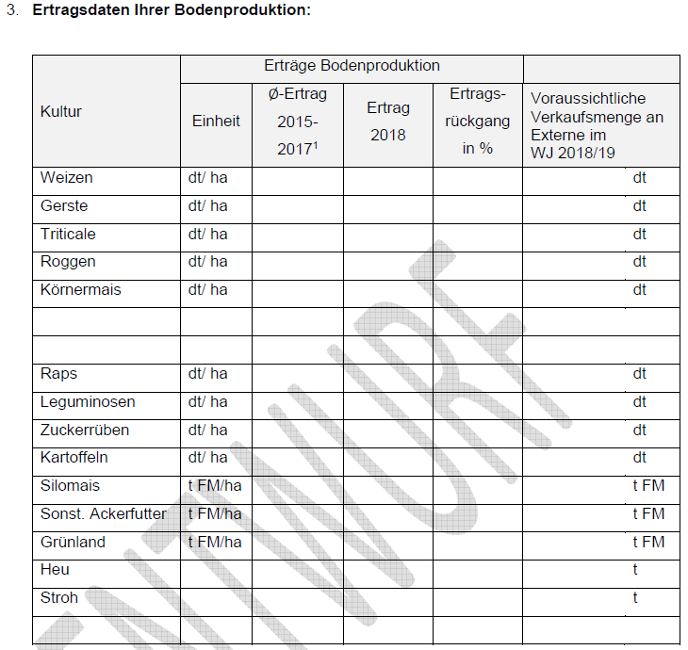
Der Betriebsfragebogen
Der Durchschnittsertrag berechnet sich aus den drei Ernten der Kalenderjahre 2015, 2016 und 2017.
Sofern Sie nicht über entsprechende Wiegeprotokolle verfügen, um ein prozentualen Ertragsausfall zu berechnen, so können Sie auch auf die Tabelle „Feststellung des dürrebedingten Rückgangs der landwirtschaftlichen Jahreserzeugung in Hessen“ beziehen.
Die Tabelle erhalten Sie bei Ihrem Amt für den ländlichen Raum

Slide 27
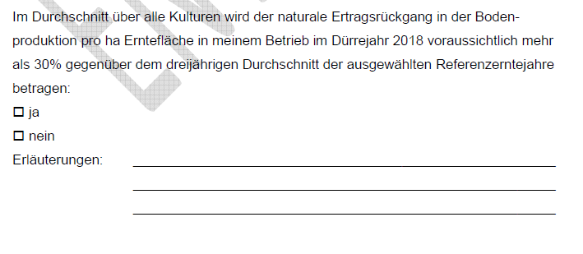
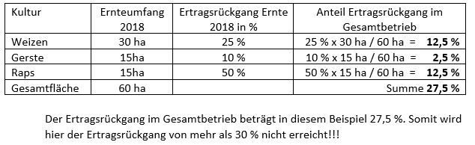
Der Betriebsfragebogen
Beispielsrechnung

Slide 28
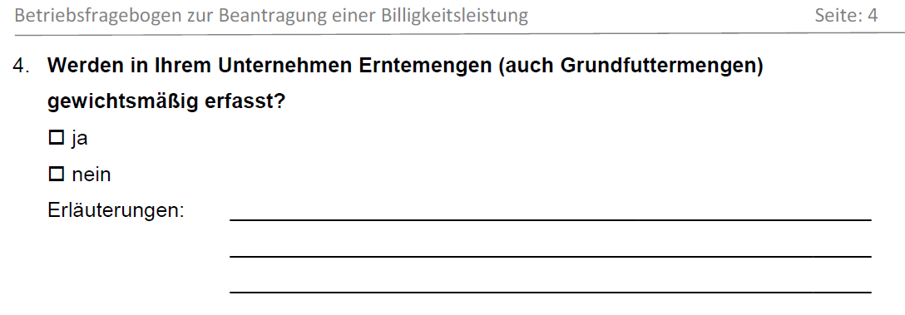
Der Betriebsfragebogen
Warum fragen wir das?
Die Frage ist sowohl für die nähere Erläuterung der Betroffenheitsrechnung wichtig, als auch für die spätere Schadensermittlung.

Slide 29
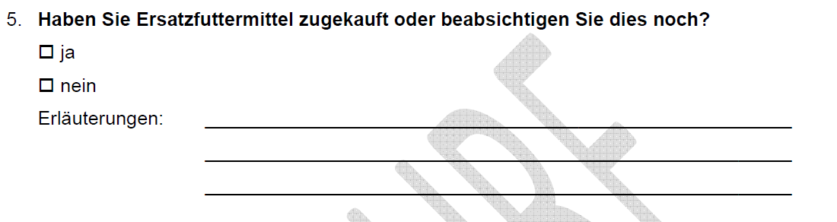
Der Betriebsfragebogen
Warum fragen wir das?
Der Zukauf von Ersatzfuttermitteln fließt in die Schadensberechnung mit ein und hat somit einen Einfluss auf die Schadenshöhe.

Slide 30
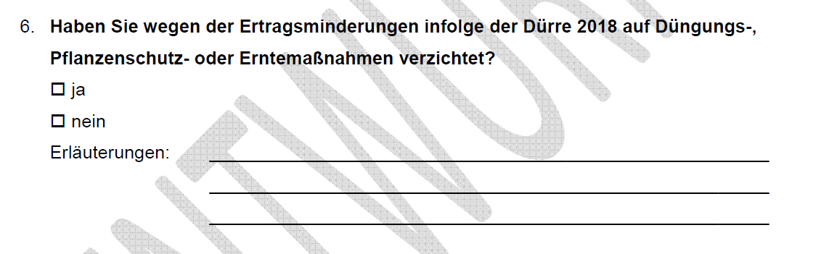
Der Betriebsfragebogen
Warum fragen wir das?
Sollte wegen der Dürre auf Pflanzenschutz-, Dünge- oder Erntemaßnahmen verzichtet worden sein, z.B. nur zwei anstatt vier Silageschnitte, so ist dies schadensmindernd zu berücksichtigen.

Slide 31
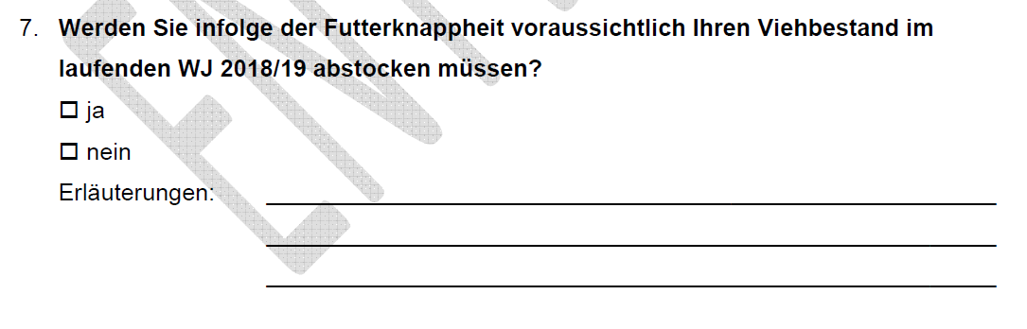
Der Betriebsfragebogen
Warum fragen wir das?
Wenn Sie Ihren Viehbestand dürrebedingt reduzieren müssen, so können die Kosten der Wiederbeschaffung in der Schadensberechnung geltend gemacht werden (bis einschl. Oktober 2019!).

Slide 32
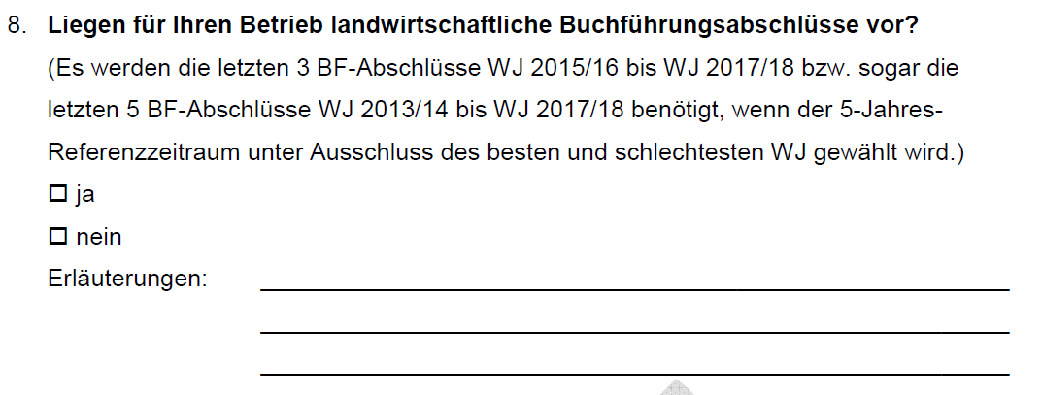
Der Betriebsfragebogen
Warum fragen wir das?
Für die Schadensberechnung ist die Vorlage der drei/fünf Jahresabschlüsse eine Voraussetzung.
(Für die Schätzung kann es von Vorteil sein auch einen Rückbericht des jeweiligen Wirtschaftsjahres greifbar zu haben.)

Slide 33
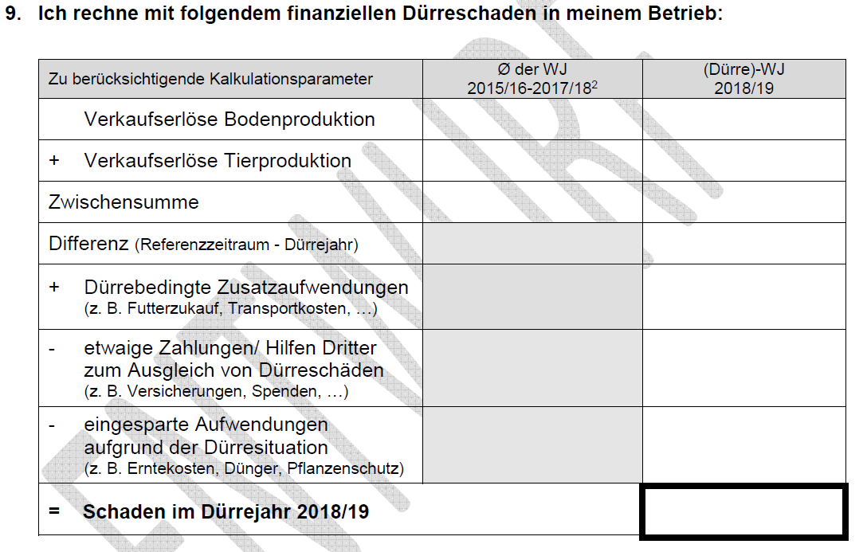
Der Betriebsfragebogen
50.000 €
45.000 €
100.000 €
90.000 €
150.000 €
135.000 €
15.000 €
10.000 €
0 €
1.000 €
24.000 €
Die Verkaufserlöse der Boden- und Tierproduktion lassen sich aus den JA entnehmen. Daraus ist dann der Durchschnitt von drei Jahren zu ermitteln.
Es können nur monetäre Aufwendungen berücksichtigt werden.
Für die Schätzung (Dürre-WJ 2018/19) kann Ihnen der betriebswirtschaftliche LLH-Berater entsprechende Unterstützung bieten.

Slide 34
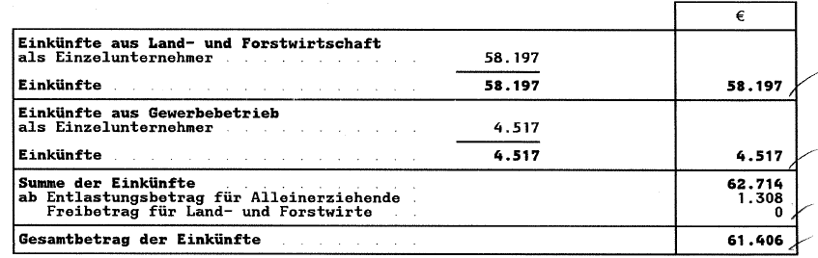
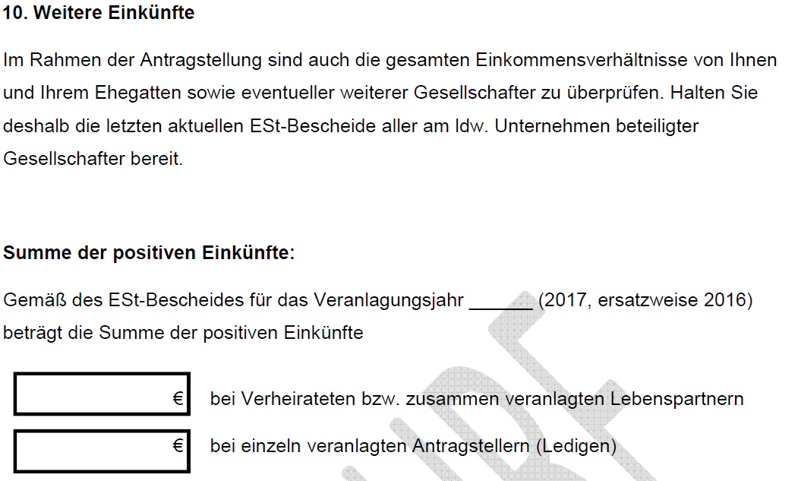
Der Betriebsfragebogen
62.714
Warum fragen wir das?
Antragsteller deren Einkünfte >90.000 € (ledige) bzw. >120.000 € (verheiratet) betragen, sind von der Dürrehilfe ausgeschlossen (Prosperitätsgrenze).
Bei getrennt veranlagten Ehepartnern sind beide ESt-Bescheide zu berücksichtigen.
Bei Personengesellschaften ist diese Seite von jedem Gesellschafter separat auszufüllen.

Slide 35

Der Betriebsfragebogen
4.517
Warum fragen wir das?
Die Richtlinie schließt eine Existenz-gefährdung bei gewerblichen Einkünften über 35 % am Gesamteinkommen aus.

Slide 36

Der Betriebsfragebogen
Berechnungsbeispiel:
Einkünfte aus Gewerbe : Summe der Einkünfte x 100 %
= Anteil der Gewerbeeinkünfte an Gesamteinkommen
4.517 € : 62.714 € x 100 % = 7,2 %

Slide 37

Der Betriebsfragebogen
Warum fragen wir das?
Der Cash Flow gibt eine Aussage über die (Eigen-)Finanzierungskraft eines Betriebes.
Die Daten sind an verschiedenen Stellen im JA zu finden.

Slide 38

Der Betriebsfragebogen
80.000 €
75.000 €
85.000 €
80.000 €
3.000 €
1.000 €
1.000 €
4.000 €
0 €
650 €
10.000 €
6.500 €
0 €
0 €
75.150 €

Slide 39

Der Betriebsfragebogen
75.150 €
34.210 €
109.360 €
2.500 €
65.000 €
46.860 €
35.000 €
11.860 €
Ist der Schaden kleiner als der durchschnittliche Cash Flow III der drei Referenzjahre, ist eine Dürrehilfe ausgeschlossen.
Sie können die Hilfe eines Beraters des LLH in Anspruch nehmen.

Slide 40

Der Betriebsfragebogen
Warum fragen wir das?
Die Richtlinie verlangt -unter bestimmten Voraussetzungen- den errechneten Schaden teilweise aus dem kurzfristig verfügbaren Privatvermögen zu decken.
Nur Vermögensbestandteile, die nicht in der Bilanz bereits erfasst sind.
Angaben sind zum Stichtag 30.06.2018 zu machen (Konto-, Depotauszüge beschaffen)
Bei Personengesellschaften ist diese Erklärung von jedem Gesellschafter separat auszufüllen.
Stellt eine eigene Erklärung dar und ist von beiden Ehepartnern zu unterschreiben!!!
500 €
21.000 €
40.000 €
2. Mähdrescherrate Dez 2018
25.000 €
Umbau Altenteilerwohnung
60.000 €
Eigene Altersversorgung
350.000 €
50.000 €
500 €
0 €
547.000 €

Slide 41
Der Betriebsfragebogen
Bei Fragen und Problemen bei der Erstellung der Antragsunterlagen können Sie sich an ihren regional zuständigen betriebswirtschaftlichen LLH-Berater wenden.

Slide 42
Prüfkriterien -
Welche Kriterien muss ich erfüllen?
Naturalertragsrückgang > 30%
Prosperitätsgrenze (90.000/ 120.000 pos. Einkünfte)
Gewerbliches nichtlandwirtschaftliches Einkommen < 35%
Kurzfristig verwertbares Privatvermögen
Berechnung Cash Flow III – Existenzgefährdung durch Dürre
Kein auch ohne Dürre existenzgefährdeter Betrieb
Beteiligung öffentliche Hand < 25%

Slide 43

Prüfkriterium Naturalertragsrückgang > 30%
Vergleich der Naturalerträge in der Bodenproduktion im Dürrejahr 2018 mit den Naturerträgen im dreijährigen Referenzzeitraum (WJ 2015/16 bis WJ 2017/18)
Berechnung des durchschnittlichen Ertragsrückganges für den Gesamtbetrieb durch Gewichtung mit den Anbauflächen zur Ernte 2018
Datengrundlage: Prioritär betriebsindividuelle Werte, ersatzweise regionale Referenzwerte

Slide 44
Berechnungsblatt Prüfkriterium Naturalertrags- rückgang > 30%
 | Blatt 2: Feststellung des dürrebedingten Rückgangs der Jahreserzeugung in der Bodenproduktion (Zuwendungsvoraussetzung gemäß Zf. 3.1 der Richtlinie)
 | Ernte im Wirtschaftsjahr | 2013/14 | 2014/15 | 2015/16 | 2016/17 | 2017/18 | Ø der WJ …….. | 2018/19 | Ertrags- rückgang bei Kultur | Anteil Ertrags-rückgang im Gesamt-betrieb
 | ausgewählt (3 max.) |  |  | x | x | x
 | Spalte | 1 | 2 | 3 | 4 | 5 | 6 | 7 | 8 | 9
 | Kultur | Fläche und Ertrag je Kultur
 | Weizen
 | Erntefläche (ha) |  |  | 5,0 | 8,8 | 6,8 | 6,9 | 11,8
 | Ertrag (dt/ha) |  |  | 92,3 | 82,0 | 91,6 | 88,6 | 82,0 | -7,5% | -1,4%
 | Gerste
 | Fläche (ha) |  |  | 2,5 | 5,5 | 9,7 | 5,9 | 5,6
 | Ertrag (dt/ha) |  |  | 71,0 | 68,1 | 65,0 | 68,0 | 65,0 | -4,4% | -0,4%
 | Triticale
 | Erntefläche (ha) |  |  | 4,0 | 2,9 | 2,2 | 3,0 | 2,1
 | Ertrag (dt/ha) |  |  | 74,0 | 76,8 | 68,0 | 72,9 | 63,0 | -13,6% | -0,4%
 | Winterraps
 | Erntefläche (ha) |  |  | 2,9 | 4,5 | 4,2 | 3,9 | 4,9
 | Ertrag (dt/ha) |  |  | 46,0 | 38,7 | 26,6 | 37,1 | 22,0 | -40,7% | -3,1%
 | Silomais
 | Erntefläche (ha) |  |  | 8,7 | 5,3 | 10,2 | 8,1 | 9,8
 | Ertrag (dt/ha) |  |  | 480,0 | 462,0 | 520,0 | 487,3 | 320,0 | -34,3% | -5,2%
 | Grünland
 | Erntefläche (ha) |  |  | 29,8 | 29,8 | 30,2 | 29,9 | 30,2
 | Ertrag (dt/ha) |  |  | 250,0 | 240,0 | 256,0 | 248,7 | 130,0 | -47,7% | -22,4%
Gesamtfläche (ha) |  |  | 52,9 | 56,9 | 63,4 | 57,7 | 64,3
Durchschn. Ertrag (dt/ha) |  |  | 240,0 | 195,2 | 229,9 |  |  |  | -32,9%

Slide 45

Prüfkriterium Prosperitätsgrenze
Vorlage des letzten aktuellen Einkommensteuerbescheides des Betriebsleiter-Ehepaares bzw. aller Gesellschafter
(bei getrennter Veranlagung sind beide ESt-Bescheide vorzulegen)
Wenn Summe der positiven Einkünfte bei Einzelunternehmen > 120.000 € (>90.000 € bei Ledigen), dann Ausschluss der Beihilfe
(Negative Einkünfte bleiben also unberücksichtigt.)
Übersteigt bei Gesellschaften der Anteil eines Gesellschafters diese Prosperitätsgrenze, so wird die Gesamtbeihilfe um den Anteil dieses Gesellschafters gekürzt.

Slide 46



Prüfkriterium gewerbliches nichtlandwirtschaftliches Einkommen
Übersteigen gewerbliche nichtlandwirtschaftliche Einkommen
(z. B. PV-Anlagen, Biogasanlagen, Windkraftanlagen, Lohnunternehmen) 35% am Gesamtbetrag der Einkünfte, dann Ausschluss der Beihilfe
Datenbasis: aktuelles Jahr 2018 oder ersatzweise letztes Jahr, in dem entsprechende Nachweise vorgelegt werden können.
(i. d. R. der letzte ESt-Bescheid)

Slide 47

Prüfkriterium Beteiligung öffentliche Hand < 25%

Slide 48
Prüfkriterium Unternehmen in Schwierigkeiten
Betriebe, die sich auch ohne die Auswirkungen der Dürre in existenzgefährdenden wirtschaftlichen Schwierigkeiten befinden, sind von der Beihilfe ausgeschlossen.
Prüfung im jeweiligen Einzelfall notwendig.
(u. a. laufendes oder kurz bevorstehendes Insolvenzverfahren)
Insolvenz

Slide 49
Prüfkriterium Cash Flow III
Der Cash Flow ist eine Kennzahl für die Zahlungskraft eines Betriebes
Der Cash Flow III stellt die Liquiditätskraft eines Unternehmens nach Verrechnung der Privatentnahmen und Einlagen sowie der notwendigen Tilgungszahlungen dar.
Ausgehend vom steuerlichen Jahresgewinn ist dieser zunächst um außerordentliche und zeitraumfremde Erträge und Aufwendungen zu bereinigen.
Ist der Cash Flow III größer als der errechnete Schaden, liegt keine Existenzgefährdung vor.
Liegen keine aussagekräftigen Jahresabschlüsse vor, sind ersatzweise Sachverständigen-Gutachten vorzulegen.

Slide 50

Berechnungsblatt
Prüfkriterium Cash Flow III

Slide 51
Berechnung des Dürreschadens
Berechnungen erfolgen grundsätzlich auf einzelbetrieblicher Ebene mit betriebsindividuellen Daten. Ersatzweise können regionale Referenzwerte herangezogen werden.
(Voraussichtliche) Erlöse in der Boden- und Tierproduktion im Dürrejahr 2018/19 werden einem dreijährigen Referenzzeitraum (WJ 15/16 bis 17/18) gegenübergestellt.
Zusätzliche in unmittelbarer Folge der Dürre entstehende Aufwendungen werden berücksichtigt.
Etwaige Versicherungsleistungen sowie zweckgebundene Hilfen Dritter müssen gegengerechnet werden.
Nicht entstandene (eingesparte) Aufwendungen werden ebenfalls abgezogen.
Finale Bestimmung anhand des BF-Abschlusses WJ 2018/19

Slide 52

Berechnungsblatt
Schadens- berechnung I
(Erlösdifferenz
Boden- und
Tierproduktion)

Slide 53

Berechnungsblatt Schadensberechnung II
(zusätzliche Ausgaben, Hilfen Dritter, eingesparte Aufwendungen)

Slide 54

Zusammenfassende Prüfung der Existenzgefährdungskriterien

Slide 55

Prüfkriterium kurzfristig zumutbar verwertbares Privatvermögen
Umfassende Vermögenserklärung des Einzelunternehmer-Ehepaares bzw. aller Gesellschafter notwendig
Vorlage von Bankauskünften der Hausbanken erforderlich
Festlegung des kurzfristig zumutbar verwertbaren Privatvermögens durch jeweilige Einzelfallbeurteilung
Freibetrag bei der Anrechnung in Höhe von 50% des ermittelten Dürreschadens

Slide 56
Berechnungsblatt
Prüfkriterium kurzfristig zumutbar verwertbares Privatvermögen
Blatt 6: Einzusetzendes Privatvermögen zum Stichtag 30.06.2018 (Zf. 4.2. der Richtlinie)
Gesellschafter 1 (Einzelunternehmer) und Ehe- oder Lebenspartner
Vermögen laut Bankauskünften (Stichtag 30.06.2018)
Bank | 1 | 2 | 3 | 4 | 5 |  | Schätzung | Nachweis
Name der Bank | Sparkasse Mittelland | Volksbank Testdorf | Bausparkasse rot |  |  | Summe Vermögen | Davon kurzfristig, zumutbar verwertbar |  | Erläuterung
Datum Bankbescheinigung | 15.11.2018 | 17.11.2018 | 05.11.2018
 | Euro | Euro | Euro | Euro | Euro | Euro | Euro | Euro
Guthaben auf Girokonto | 2.500 | -2.000 |  |  |  | 500
Fest-/ Termingeldanlage < 1 Jahr | 21.000 | 0 |  |  |  | 21.000
Spareinlagen > 1 Jahr |  | 40.000 |  |  |  | 40.000 |  |  | vorgesehen für 2. Mähdrescherrate im Dez. 2018
Bausparguthaben |  |  | 25.000 |  |  | 25.000 |  |  | vorgesehen für Umbau der Altenteilerwohnung
Wertpapiere | 60.000 |  |  |  |  | 60.000 |  |  | vorgesehen für eigene Altersvorsorge
 |  |  |  |  |  | 0
Sonstiges Vermögen zum Stichtag 30.06.2018
Haus- und Grundbesitz (nicht ldw.) |  |  |  |  |  | 350.000
gewerbliche Betriebe |  |  |  |  |  | 50.000 |  |  | Zeitwert PV-Anlage auf Maschinenhalle
Barvermögen |  |  |  |  |  | 500
Forderungen |  |  |  |  |  | 0
Gesamtvermögen Gesellschafter 1 |  |  |  |  |  | 547.000 | 0 | 0
Euro | Euro
500 | 500
21.000 | 21.000
 |  | vorgesehen für 2. Mähdrescherrate im Dez. 2018
 |  | vorgesehen für Umbau der Altenteilerwohnung
 |  | vorgesehen für eigene Altersvorsorge
 |  | Zeitwert PV-Anlage auf Maschinenhalle
500 | 500
22.000 | 22.000

Slide 57
Berechnung der Dürrehilfe
Die Dürrehilfe wird als Billigkeitsleistung gewährt und beträgt (max.) 50% des berechneten Schadensbetrages.
Der berechnete Schadensbetrag wird zunächst um das anrechenbare, nach Abzug des Freibetrages für das zumutbar verwertbare Privatvermögen gekürzt.
Die berechnete Beihilfe wird um den Anteil von Gesellschaftern gekürzt, bei denen die Prosperitätsgrenze überschritten wird.
Bei Einzelunternehmen führt die Überschreitung zur 100%igen Kürzung.
Zum Ende des KJ 2018 ist eine Vorschusszahlung von 50% des berechneten Dürrehilfebetrages vorgesehen.
Die finale Zahlung erfolgt dann Ende 2019.

Slide 58
Berechnungsblatt - Berechnung der Dürrebeihilfe

Slide 59
Antrag auf Dürrehilfe
Nachweis- und Mitwirkungspflichten
Vorlage der BF-Abschlüsse und ggf. ergänzender Rechnungsbelege
Ggf. Vorlage weiterer Betriebsdokumentationen (Schlagkartei, Wiegeprotokolle, Agrarantragsdaten, HIT-Daten)
Ggf. Vorlage eines Sachverständigen-Gutachtens
Vorlage der letzten ESt-Erklärung
Vorlage der Bankauskünfte

Slide 60
Vielen Dank
Stefan Weber LLH Wetzlar

